Slide 1
Проблемы перехода на дистанционное обучение глазами учителей
Морозова Елена Владимировна, рук. ГМО учителей математики,
elenamorozova74@inbox.ru

Slide 2
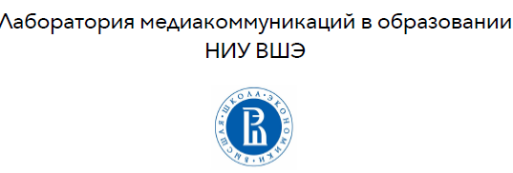
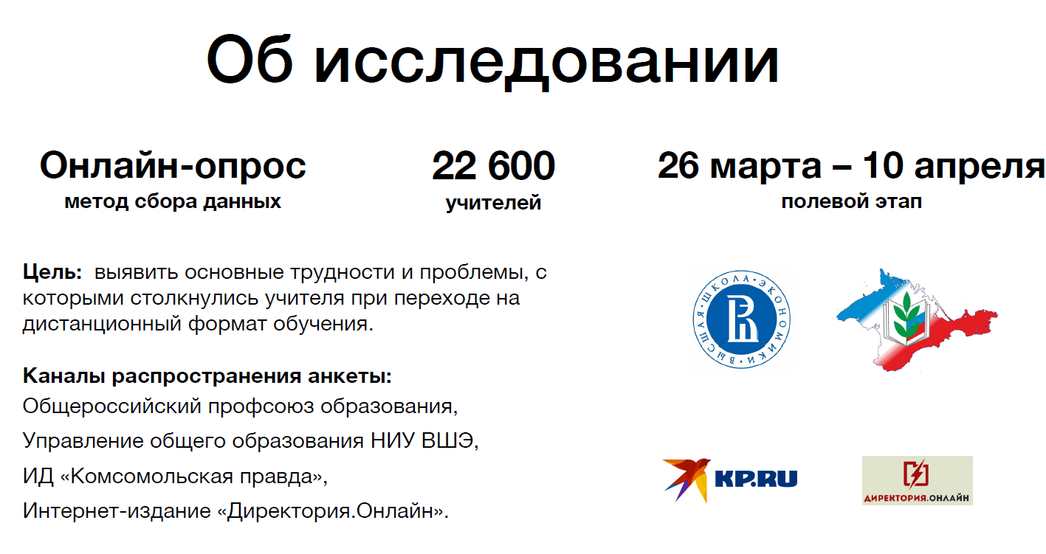

Slide 3
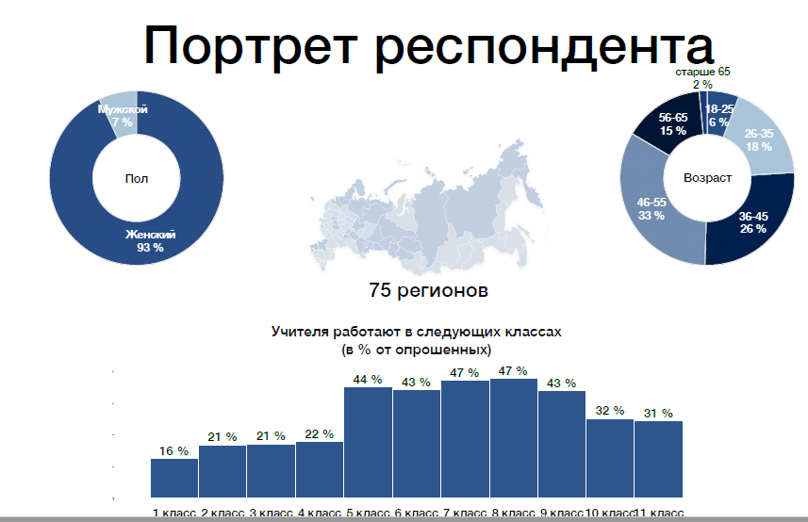

Slide 4
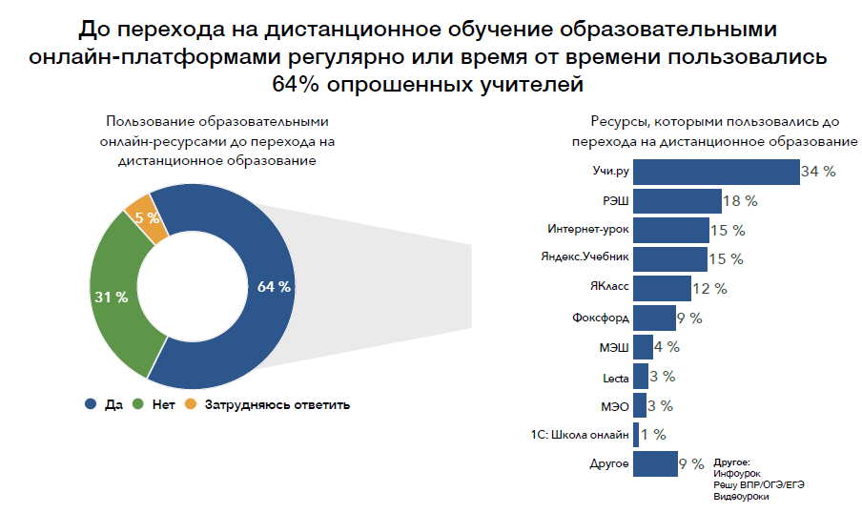

Slide 5
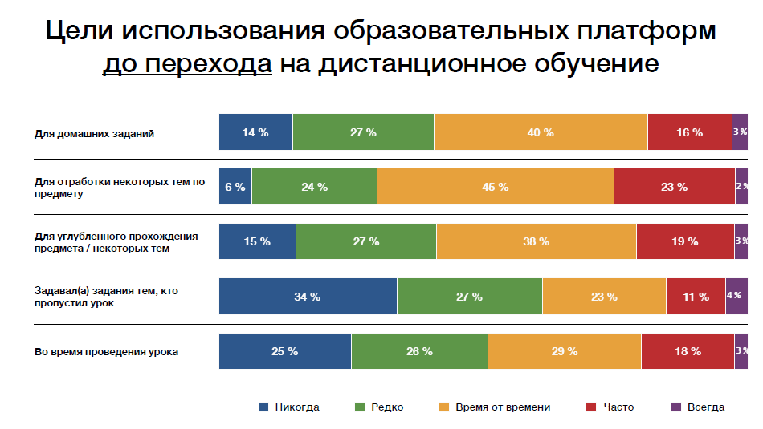

Slide 6
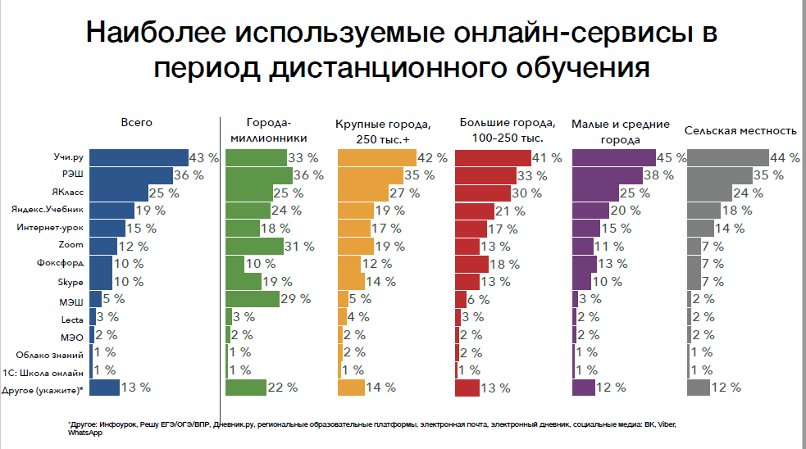

Slide 7
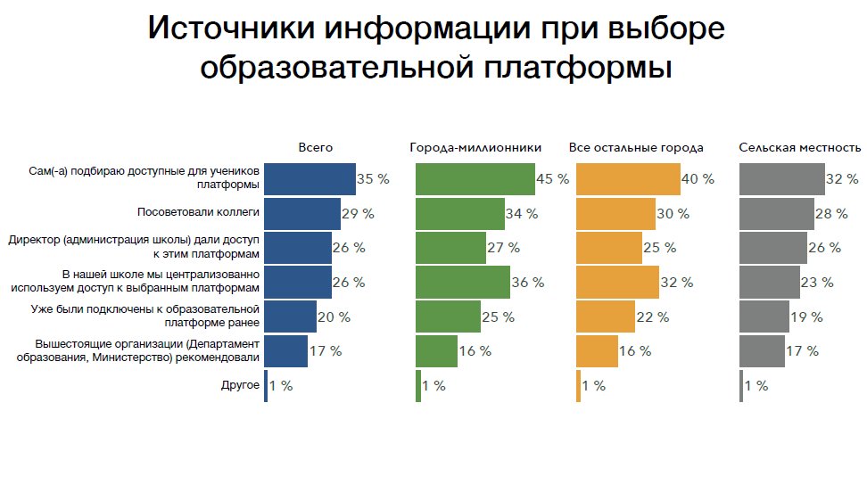

Slide 8
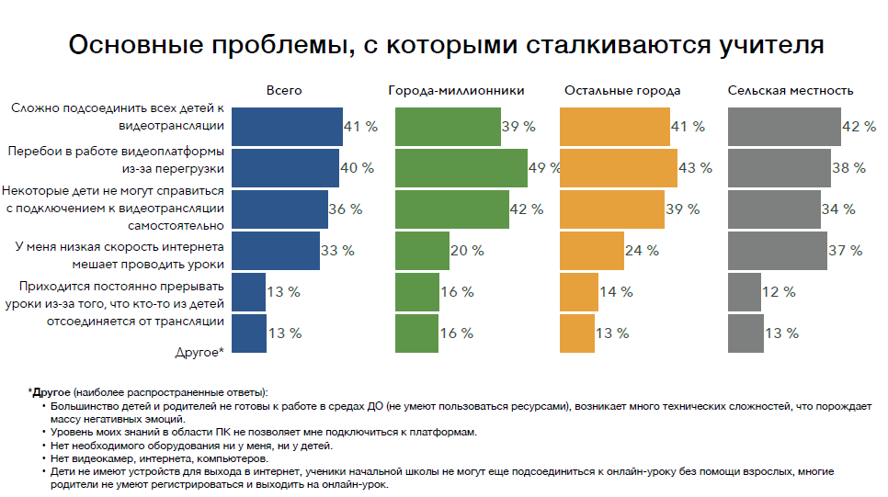

Slide 9
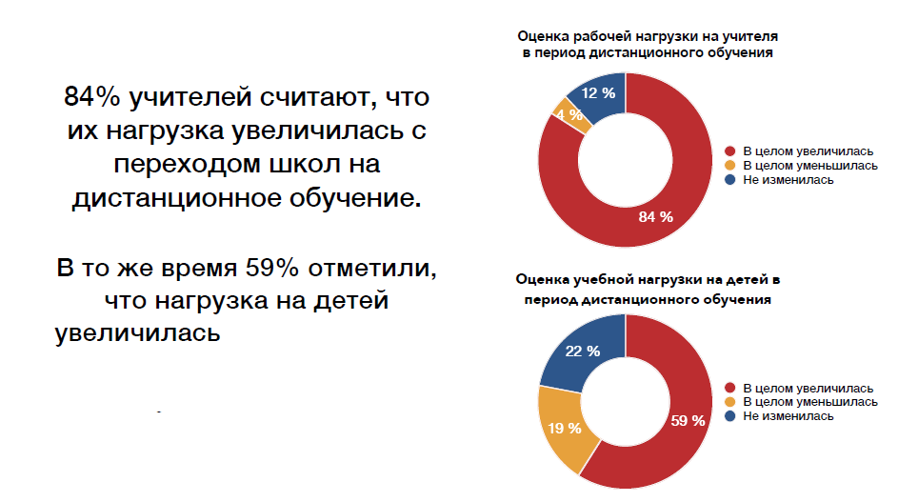

Slide 10
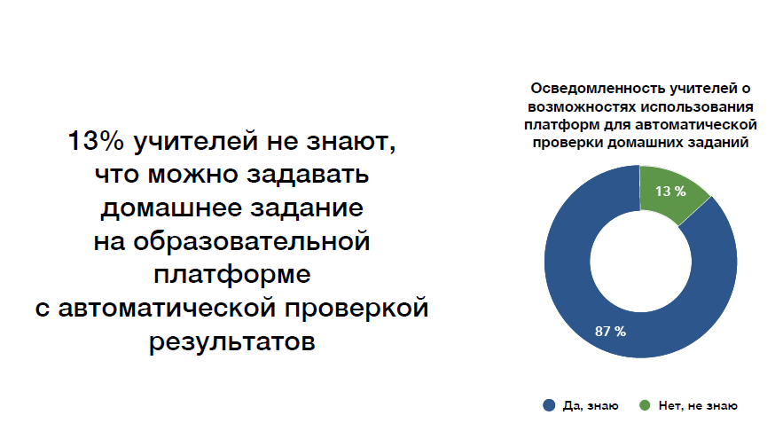

Slide 11
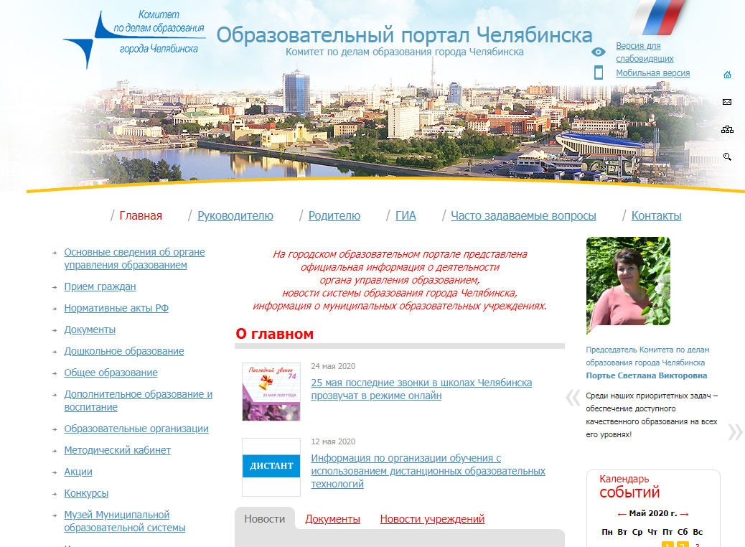

Slide 12
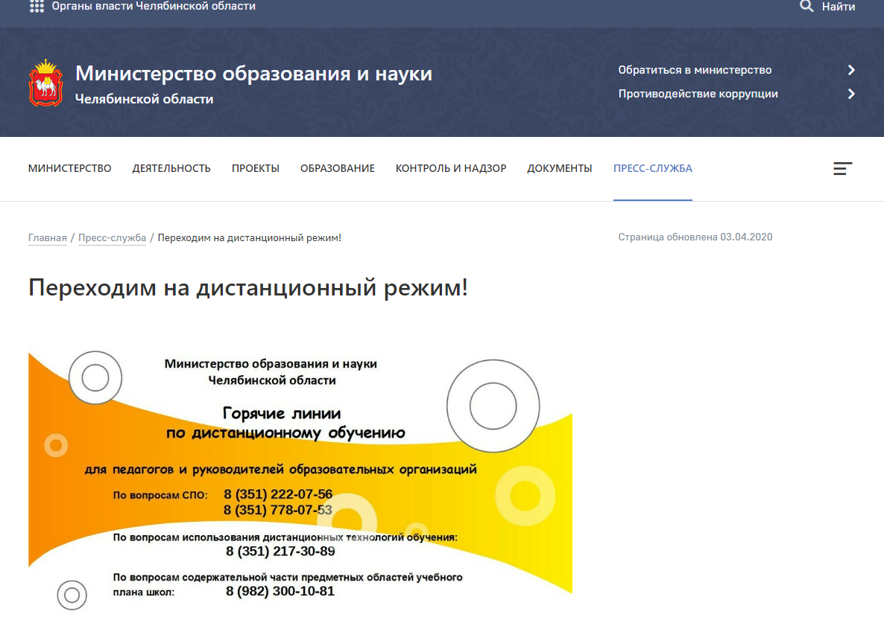
http://chel-edu.ru/distant/

Slide 13
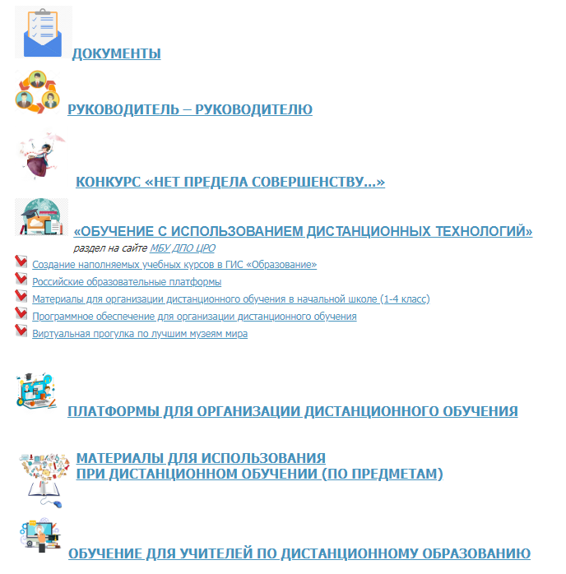
http://chel-edu.ru/distant/

Slide 14
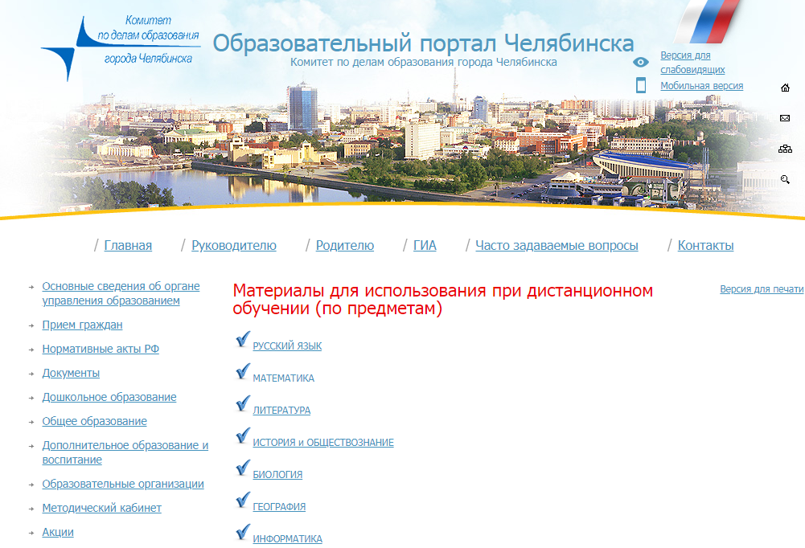
http://chel-edu.ru/distant/matpredm/

Slide 15
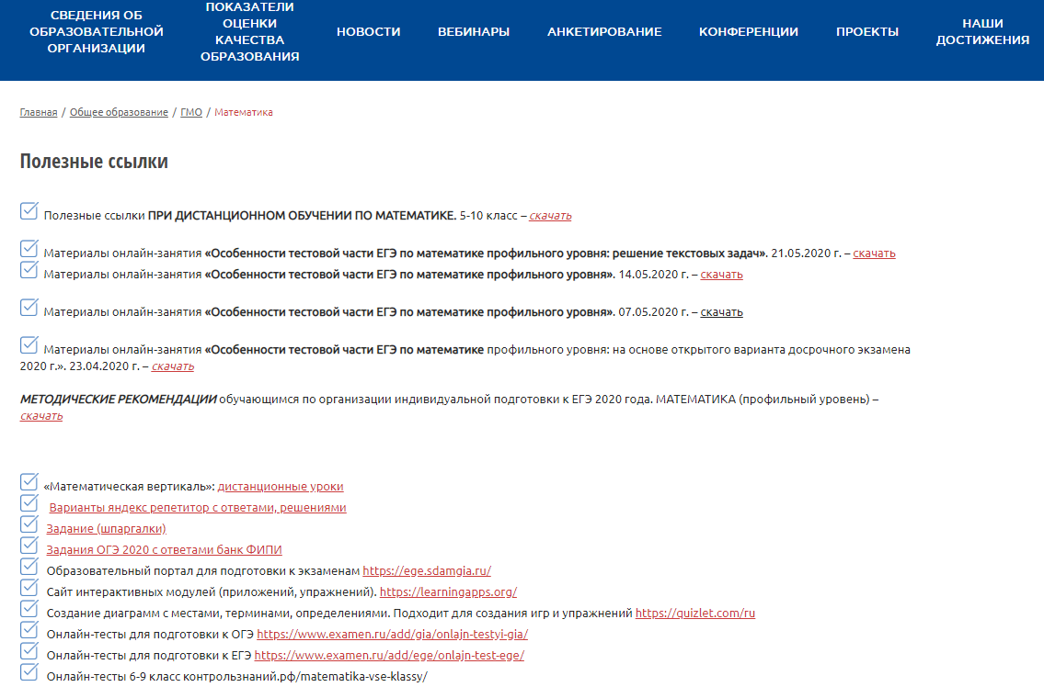
http://umc.chel-edu.ru/obshchee-obrazovanie/gmo/matematika/poleznye-ssylki.php

Slide 16
МАТЕМАТИКА
5 класс
Задачи на проценты
https://infourok.ru/videouroki/2946
Нахождение процентов от числа
https://resh.edu.ru/subject/lesson/6846/start/237176/
https://resh.edu.ru/subject/lesson/6847/start/237920/
Нахождение числа по его процентам
https://resh.edu.ru/subject/lesson/6848/start/237734/
https://resh.edu.ru/subject/lesson/6839/start/237145/
https://resh.edu.ru/subject/lesson/6853/start/237362/
https://resh.edu.ru/subject/lesson/6923/start/236773/
Геометрические тела и их изображение
https://yandex.ru/video/preview/?filmId=16808427962596837007&reqid=1587193468747772-285290970928598202100110-man2-6160-V&suggest_reqid=200017338153556219938356982914495&text=геометрические+тела+и+их+изображения+5+класс+видеоурок

Slide 17
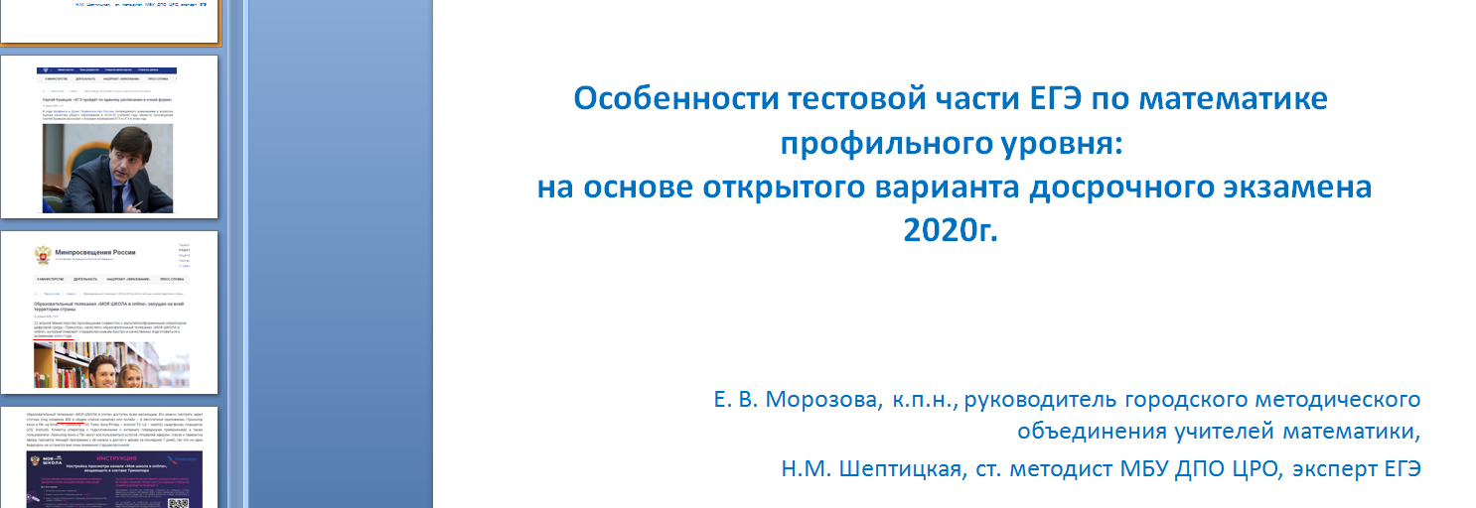
http://umc.chel-edu.ru/obshchee-obrazovanie/gmo/matematika/poleznye-ssylki.php

Slide 18
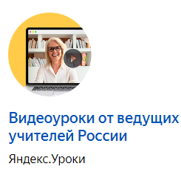
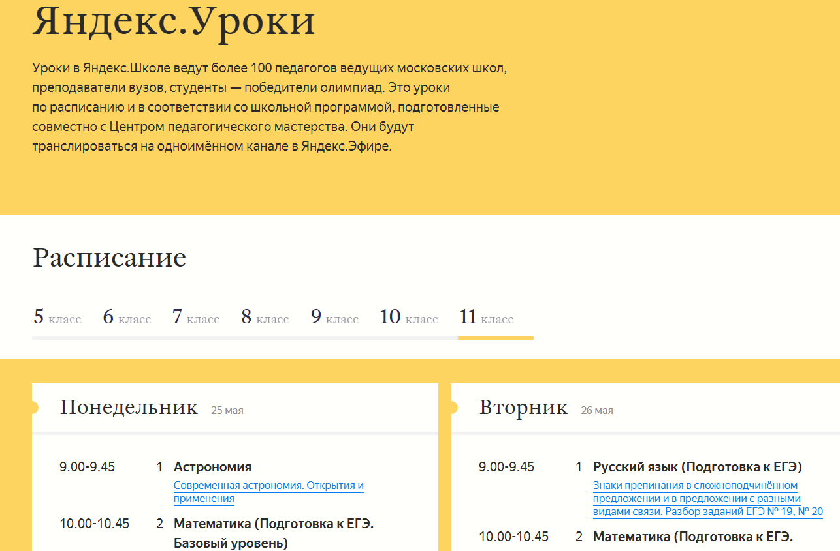

Slide 19
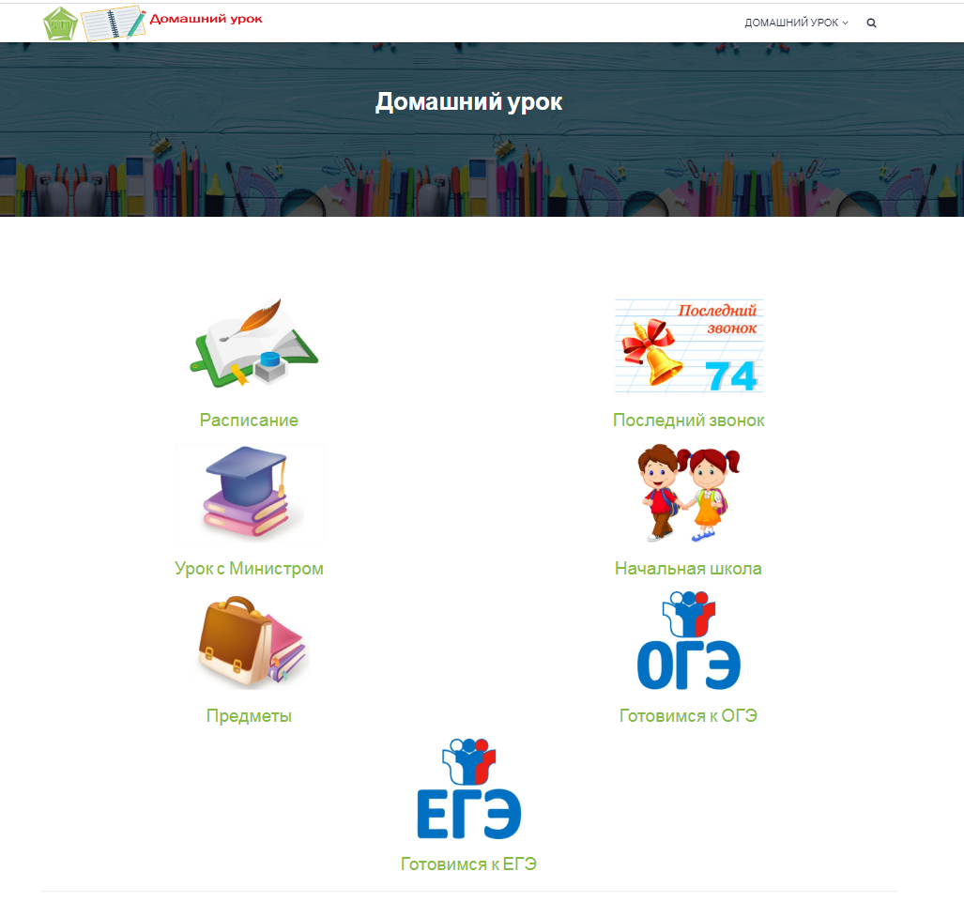
https://rcokio.ru/lesson/

Slide 20
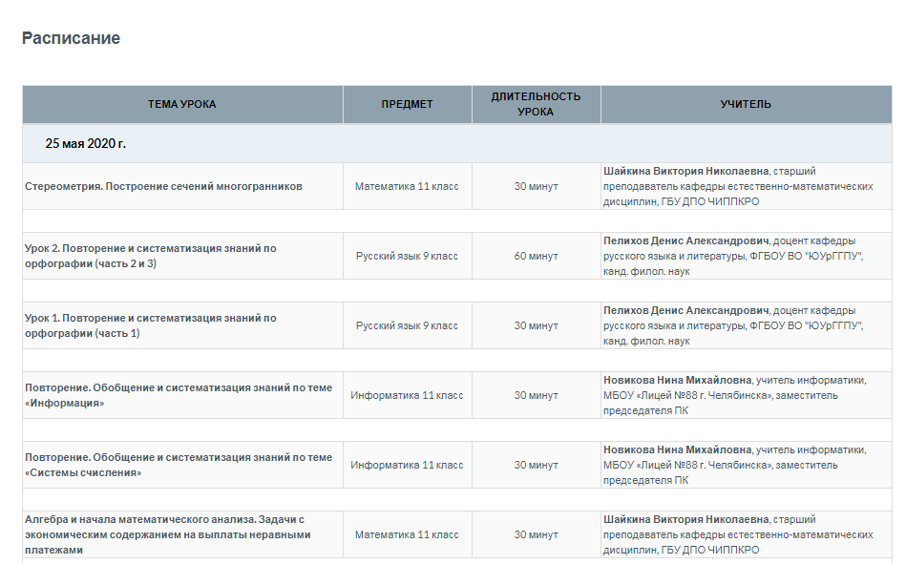
https://rcokio.ru/lesson/

Slide 21
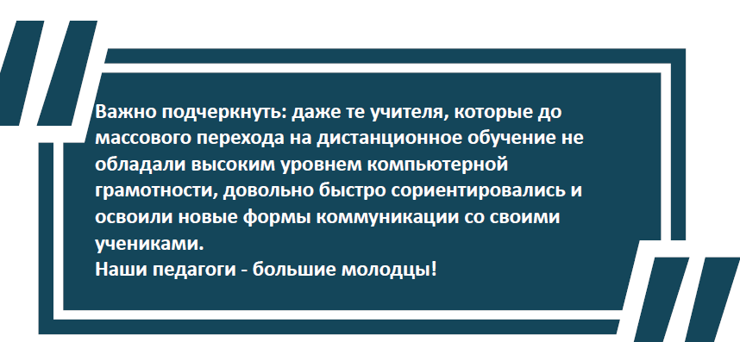

Slide 22


